Slide 1

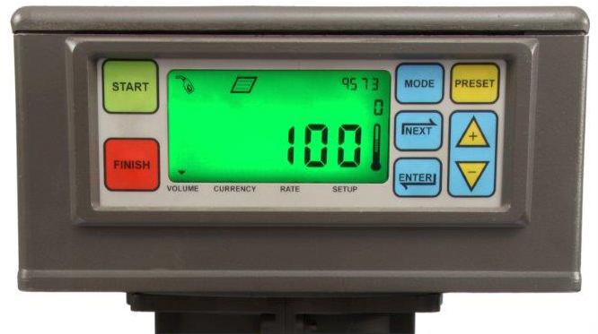
EMR3
Registrador Electronico
El EMR3 es un registrador electrónico de volumen para altos caudales, desarrollado por Veeder-Root.
Posee la capacidad de conectarse por medio de un puerto serial a un sistema de control

Slide 2
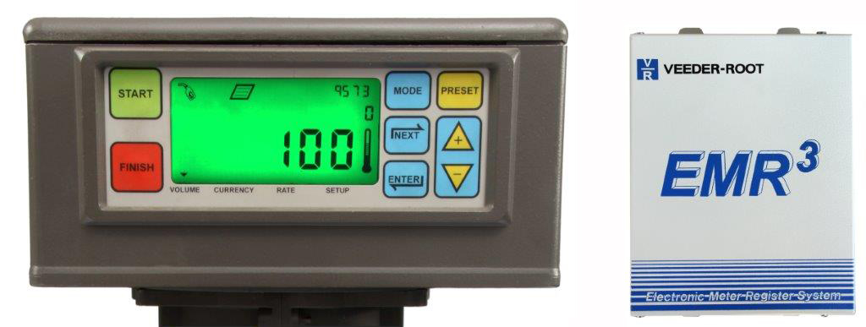
EMR + IB
El EMR3 consta de 2 partes: El EMR3 como tal y la IB
EMR3 es la sigla para:
Electronic Meter Register (Registrador de Medidor Electronico
IB es la sigla para:
Interconection Box

Slide 3
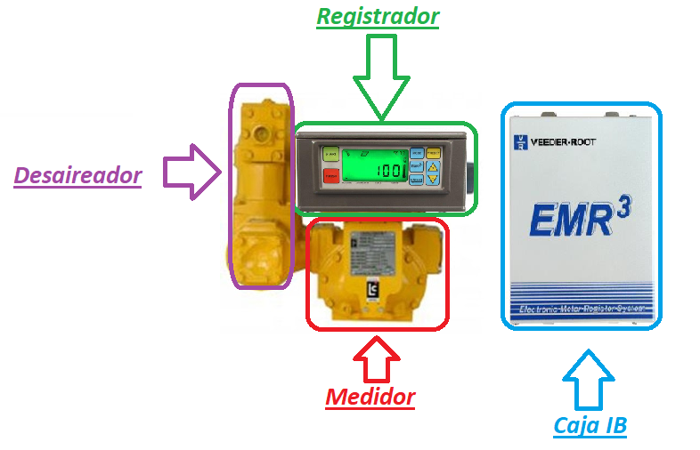
EMR + IB
Sin embargo el Registrador y la IB por si solos no sirven de nada, necesitan de un medidor de fluidos (Dígase unidad de Medida), las mas común es la de marca Liquid Control, pero también son usados medidores marca Tokheim o Tuthill entre otros.

Slide 4
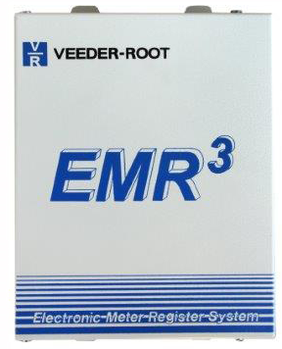
IB
Caja de Inerconexion (Interface)
Proporciona la interfaz de comunicación del EMR3 con un sistema. Controla la operación del EMR3

Slide 5
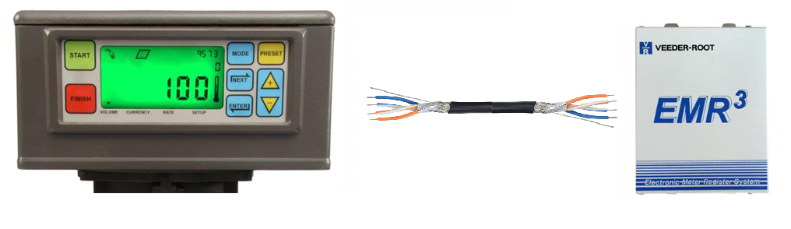
EMR3 + IB – Diagrama Conexión
RS-485
La EMR3 se conecta a la IB por medio del protocolo serial RS-485 por medio de un cable tipo RS-485

Slide 6
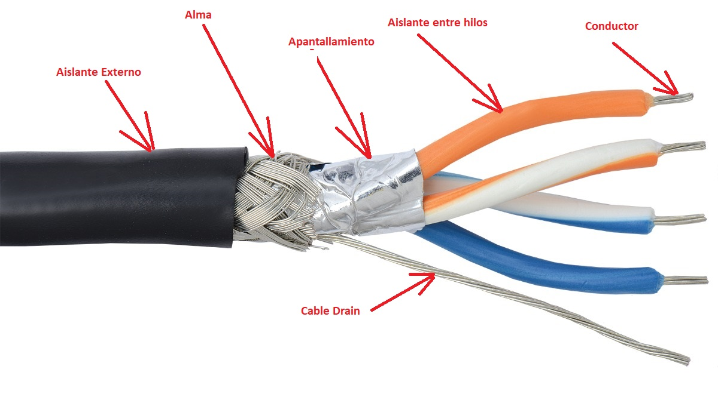
EMR3 + IB – Diagrama Conexión
El cable RS-485 es un cable que cumple los siguientes requisitos:
4 hilos calibre # 22 AWG
Apantallado
Alma de Acero
Cable Drain

Slide 7
EMR3 + IB
Conexion

Slide 8
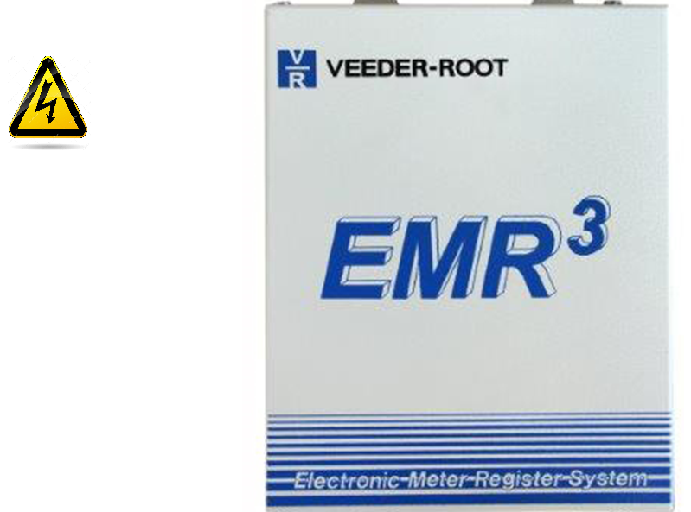
EMR3 + IB – Conexión IB
La alimentación general del Sistema EMR3 completo va directamente a la IB y es esta quien surte de energía al registrador o cabezal EMR3.
El voltaje de alimentación de la IB puede ser de:
12 VDC
24 VDC
12 VDC
24 VDC

Slide 9
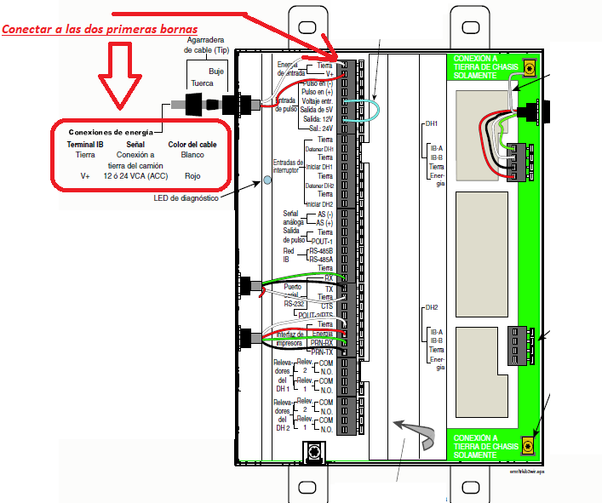
EMR3 + IB – Conexión IB
Al descubrir la tapa de la IB se podrá observar el barraje de bornes de conexión de la IB.
Conecte los 12 o 24 VDC a las dos primeras bornes tal cual se muestra en la imagen

Slide 10
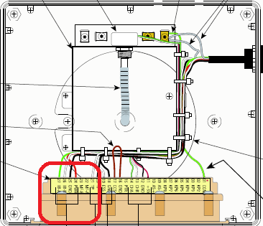
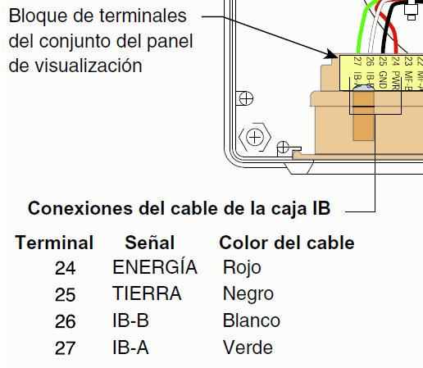
EMR3 + IB – Conexión IB a EMR3
Al descubrir la tapa de la EMR3, se observara el panel de conexión.
Observe los pines 24 a 27 que tienen las marcas :
24 PWR: Voltaje de entrada al EMR3 5 VDC suministrados por la IB
25 GND: Negativo del circuito 5 VDC suministrado por la IB
26 – IB-B: Canal de comunicación RS-485
27 – IB-A: Canal de comunicación RS-485
NOTA: Estos mismo bornes y marcas se encuentran en la IB y la conexión es 1 a 1

Slide 11
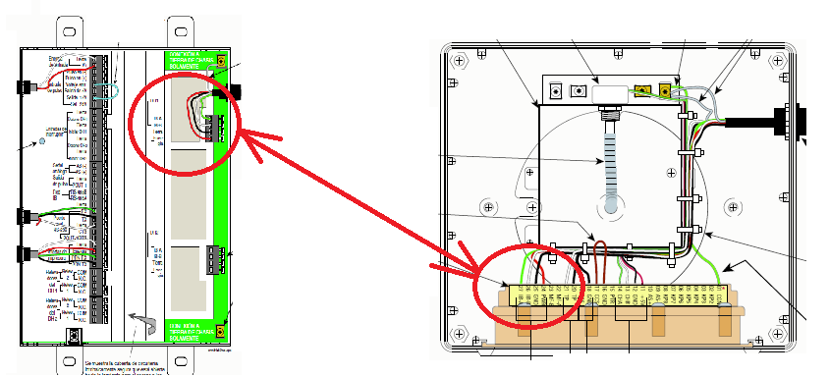
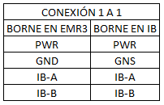
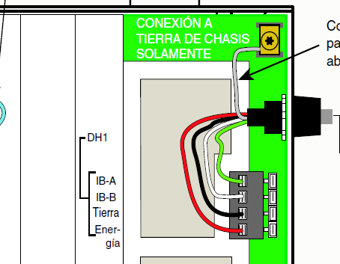
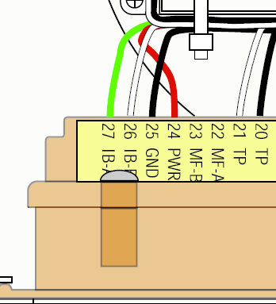
EMR3 + IB – Conexión IB a EMR3
EMR3
IB
IB
NOTA: El cable desnudo del cable RS-485 debe ir conectado al chasis tanto en EMR3 como e la IB
EMR3

Slide 12
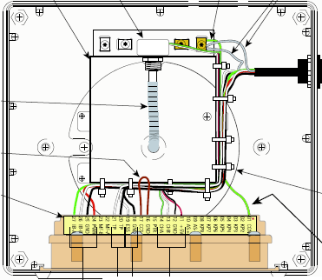
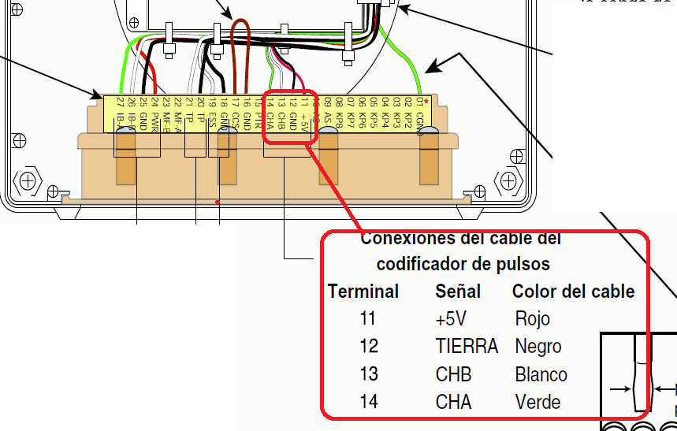
EMR3 + IB – Conexión Pulser
EMR3
Conecte los 4 cables del pulser en los bornes 11 a 14 de la EMR3 tal cual se muestra en la Imagen

Slide 13
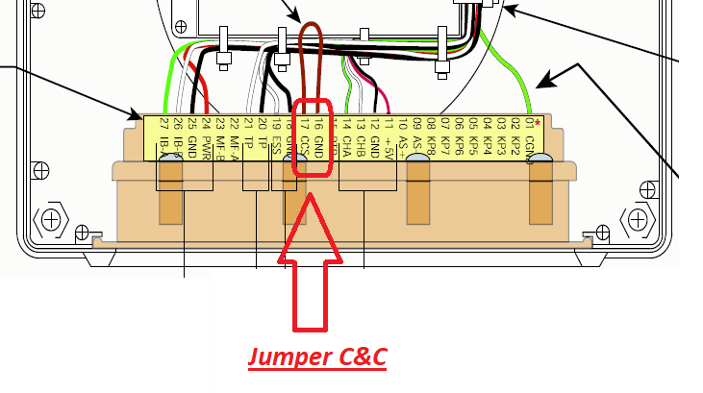
EMR3 + IB – Conexión Jumper C&C
El Jumper C&C (Configuración y Calibración), sirve precisamente para fines de calibración y la modificación de ciertos parámetros de configuración de la EMR3. Algunos parámetros pueden ser modificados sin intervenir este jumper pero para otros es necesario intervenirlo.
EMR3

Slide 14
EMR3 + IB – Conexión Jumper C&C
Este Jumper se instala entre los bornes # 16 GND y # 17 CCS (Configuration calibration Switch)
Jumper Puesto: Indica que el EMR3 esta en operación normal
Jumper Suelto: Indica que el EMR3 esta en modo C&C (Configuration and Calibration)
EMR3

Slide 15
EMR3 + IB
Configuración

Slide 16

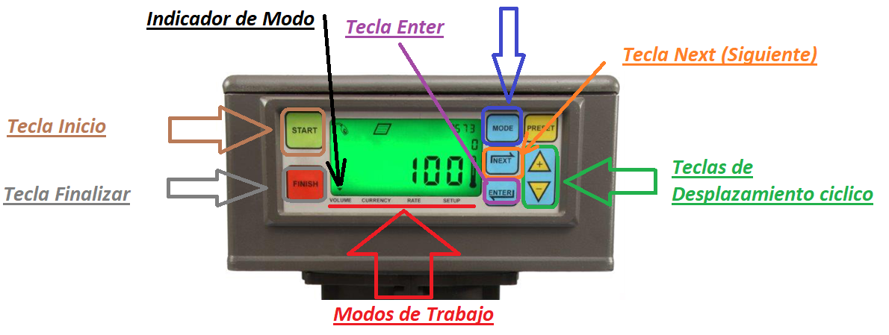
EMR3 + IB – Configuración/Identificacion de Partes
Antes de proceder a la configuración básica del EMR3 para efectos de Aforo, identifiquemos las partes del panel o Teclado del EMR3

Slide 17

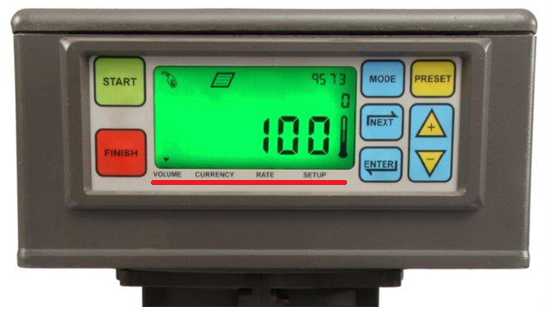
EMR3 + IB – Configuración/Identificacion de Partes
Tecla Inicio: Se usa para dar inicio a un despacho
Tecla Inicio

Slide 18
EMR3 + IB – Configuración/Identificacion de Partes
Tecla Fin: Se usa para finalizar un despacho y para borrar el despacho anterior, Presiona 1 Vez durante el despacho y detiene el despacho vuelve a presionar y borra el despacho anterior
Tecla Fin
Nota: Para Iniciar un nuevo despacho es necesario borrar el despacho anterior

Slide 19
EMR3 + IB – Configuración/Identificacion de Partes
Tecla Mode: Se usa para cambiar de modo operación el EMR3. Cada vez que se pulse la tecla Mode alternara entre los modos: Volume, Currency, Rate, Setup
Tecla Mode
Nota: El modo Setup solo será valido si el EMR3 no se encuentra despachando y además ya se ha borrado el ultimo despacho

Slide 20

EMR3 + IB – Configuración/Identificacion de Partes
Modo Volume: Se selecciona este modo para realizar un despacho por volumen
Tecla Mode
Nota: El modo Setup solo será valido si el EMR3 no se encuentra despachando y además ya se ha borrado el ultimo despacho

Slide 21
EMR3 + IB – Configuración/Identificacion de Partes
Modo Currency: Se selecciona este modo para realizar un despacho por dinero
Tecla Mode
Nota: El modo Setup solo será valido si el EMR3 no se encuentra despachando y además ya se ha borrado el ultimo despacho

Slide 22
EMR3 + IB – Configuración/Identificacion de Partes
Modo Rate: Se selecciona este modo para visualizar en pantalla la rata de despacho en Galones x minuto. Solo disponible si esta despachando el EMR3
Tecla Mode
Nota: El modo Setup solo será valido si el EMR3 no se encuentra despachando y además ya se ha borrado el ultimo despacho

Slide 23
EMR3 + IB – Configuración/Identificacion de Partes
Modo Setup: Se selecciona este modo para ingresar a la configuración del EMR3. Solo disponible si no esta despachando y si ya se ha borrado el ultimo despacho
Tecla Mode
Nota: El modo Setup solo será valido si el EMR3 no se encuentra despachando y además ya se ha borrado el ultimo despacho

Slide 24
EMR3 + IB – Configuración/Identificacion de Partes
Tecla Next: se usa para avanzar en una opción de configuración del EMR3 o para seleccionar el siguiente carácter a modificar por ejemplo cuanod se ingresa un numero de varios digitos en la configuración al presionar la tecla Next ira cambiando de digito a digito
Tecla Next

Slide 25
EMR3 + IB – Configuración/Identificacion de Partes
Tecla Enter: Se usa para aceptar un dato una opción etc dentro de la programación del EMR3
Tecla Enter

Slide 26
EMR3 + IB – Configuración/Identificacion de Partes
Teclas de selección cíclica: Se usan para seleccionar las diferentes opciones disponibles en la configuración del EMR3
Teclas de Selección cíclica

Slide 27
EMR3 + IB – Configuración/parámetros a configurar
Para el proceso de aforo no es necesario recorrer toda la configuración completa, básicamente lo que necesitamos configurar en el EMR3 para realizar un Aforo Es:
Puntos decimales a mostrar en el registrador de Volumen (3 decimales)
Realizar la calibración del Medidor
Configuración del puerto de comunicación
Direccionamiento de la IB y del Registrador EMR3
Revisaremos uno a uno en los videos en la plataforma
Nota: Normalmente el sistema de aforo ya cuenta con todos los parámetros de configuración de EMR3 hechos asi que solo seria necesario en caso tal de un master reset al EMR3

